Slide 1
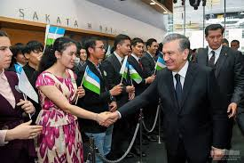
TARIXDAN HIKOYALAR
5
sinf
O‘qituvchi:Xasanova
Bibisаra

Slide 2
O‘TGAN MAVZUNI ESLAB OLAMIZ
1.Qanday kuchlar insoniyat tinchligiga xavf solmoqda
- Insoniyat tinchligiga mintaqaviy mojorolar, xalqaro terrorchilik,diniy ekstremizm va ekologik muammolar dahshatli xavf solmoqda

Slide 3
O‘TGAN MAVZUNI ESLAB OLAMIZ
2. Xalqaro terrorchilikning insoniyat tinchligiga solayotgan xavfi haqida nimalarni bilib olding?
- Ular qo ‘shni davlatlardagi tinchlikni xavf ostiga qoyadi.
- Fuqarolar urushi qochoqlar muammosini keltirib chiqaradi.
- Mintaqaviy mojarolarga tortilib qolgan hududlarda giyohvand moddalar aylanmasi ko‘payadi.Xalqaro terrorchilik kuchayadi.Noqonuniy qurol-yarog‘ savdosining avj olishiga olib keladi.

Slide 4
O‘TGAN MAVZUNI ESLAB OLAMIZ
3.”Orol fojiasi” qanday oqibatlarga olib keldi?
-Bir paytlar noyob va go‘zal bo‘lgan Orol dengizi bugungi kunda deyarli qurib va yoqolib borayotgan suv havzasiga aylanib qoldi.
-Sho‘rlanish darajasi oshib ketganligi dengiz jonzotlarining yashashi uchun yaroqsiz holga keldi.
-Natijada,deyarli barcha hayvonot va o‘simliklar dunyosi halokatga uchradi.

Slide 5
TARIXDAN HIKOYALAR
MAVZU:TA’LIM-TARBIYA PREZIDENT FAOLIYATINING BOSH MAQSADI

Slide 6
BUGUN DARSDA NIMALARNI O‘RGANASIZ?
O‘zligini anglagan insonni yengib bo‘lmaydi.
Vatan taqdiri yosh avlod qo‘lida.
Har qanday boylik kitobsiz uzoq yashamaydi.
Yoshlar qunt bilan o‘qib izlanishi kerak.

Slide 7
O‘ZLIGINI ANGLAGAN INSONNI YENGIB BO‘LMAYDI
Ta’lim-tarbiyaning asosiy vazifasi-o‘zligini anglagan vatanparvar avlodni tarbiyalab,voyaga yetkazishdir.
Biz kimmiz,kimlarning avlodimiz?
Biz dunyoga daho allomalar yetkazib bergan ulug‘ xalq avlodimiz.Siz bobolari Yevropada ilm-fan taraqqiyotiga turtki bergan xalq vakilisiz. Yurtimiz shu vaqtgacha ikki marta (X-XII va XIV-XV asrlarda) Uyg‘onish davrini boshidan kechirdi.

Slide 8
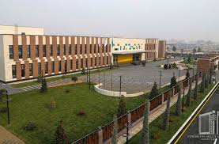
O‘ZLIGINI ANGLAGAN INSONNI YENGIB BO‘LMAYDI
2019-yildan boshlab,O‘zbekistonda Prezident maktablari tashkil etish bilan Uchinchi uyg‘onish davriga poydevor qo‘yildi.

Slide 9
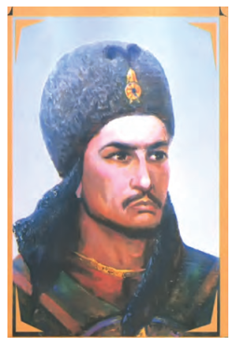
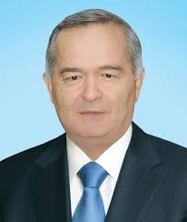
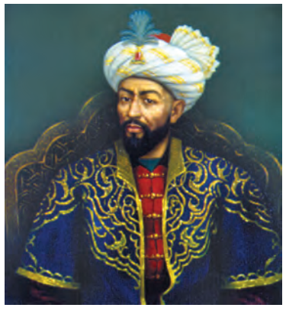
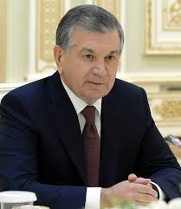
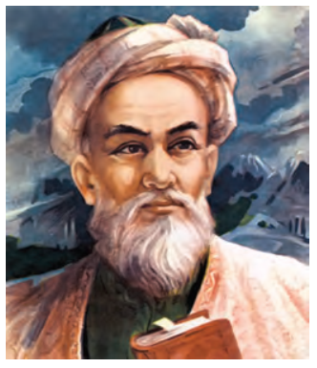
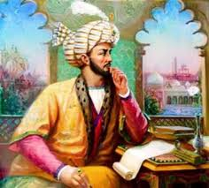
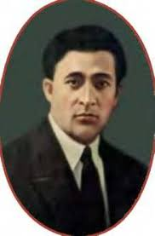
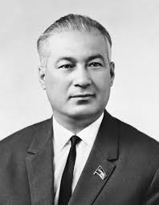
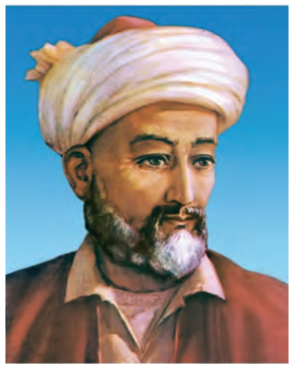
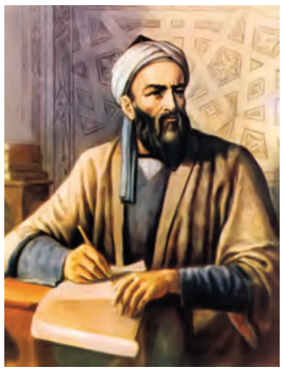
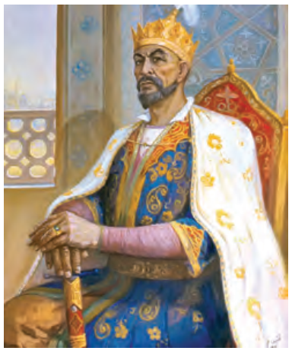
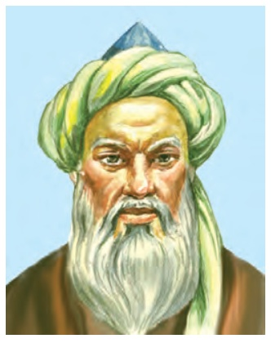
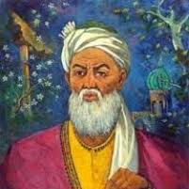
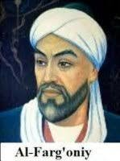

Slide 10
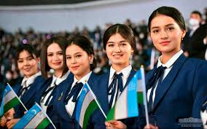
VATAN TAQDIRI YOSH AVLOD QO‘LIDA
O‘zbekiston o‘z oldiga 10-15 yil ichida dunyoning rivojlangan 50 ta davlati qatoridan joy olish rejasini qo‘ydi.
Bu ulkan maqsadni amalga oshirish Vatanimiz aholisining 60% tashkil etuvchi yoshlar qanchalik ilmli,tadbirli va yuqori malakali bo‘lishiga bog‘liq.

Slide 11
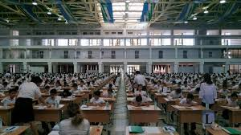
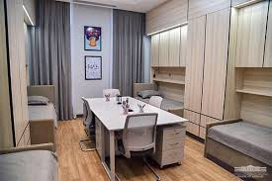
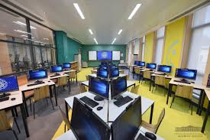
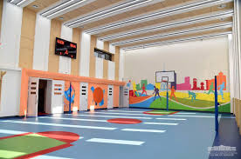
IQTIDORLI BOLALAR MAKTABI

Slide 12
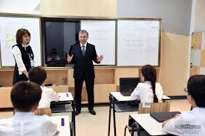
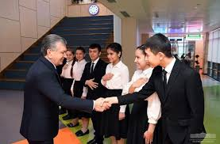
PREZIDENT MAKTABI
O‘zbekiston Respublikasi Prezidenti Sh.Mirziyoyev 2019-yil 10-sentabr kuni bu maktabni borib ko‘rdi va o‘quvchilar bilan suhbatda ularga qarata:”Sizlar endi O‘zbekistonning “oltin fondi” bo‘ldingiz.Yoshlarimiz orasidan Xorazmiylar,Abu Ali ibn Sinolar,Ulug‘beklar chiqishiga asoslar bor”-deb iftixor bilan so‘zladi.

Slide 13
E’TIBOR BERING!
Prezident maktablarida o‘qiyotganlar uchun ularning dunyodagi eng nufuzli universitetlariga kira olishi asosiy o‘lchov qilib olindi.
Sh.Mirziyoyev akademiklarga murojaat qilib, ularni bu maktabga kelib, bolalarda havas uyg‘otish uchun o‘z hayotlarini gapirib berishlarini so‘radi.

Slide 14
HAR QANDAY BOYLIK KITOBSIZ UZOQ YASHAMAYDI
Muhammad Rizo Ogahiy
Hamid Olimjon
Isoqxon Ibrat
Adabiyot - har bir millatning ko‘zgusi.
Abdulla Oripov
Zulfiya
Erkin Voxidov
Ibrohim Yusupov
Muhammad Yusuf
Ijod maktablari ochildi
Halima Xudoyberdiyeva

Slide 15
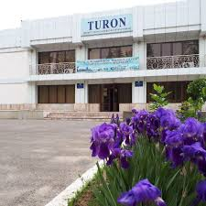
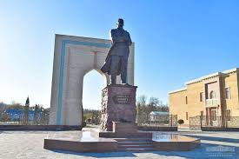
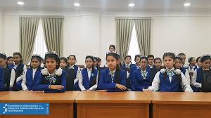
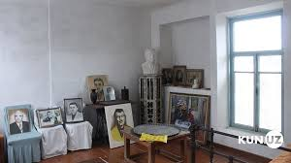
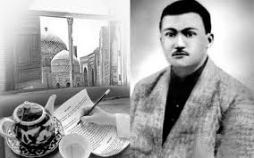
BUGUN DARSDA NIMALARNI O‘RGANASIZ?
Abdulla Qodiriy nomidagi ijod maktabiga 2019-2020-o‘quv yilida 5-8-sinf o‘quvchilaridan121 nafari qabul qilindi.
Abdulla Qodiriy yashab ijod qilgan uy muzeyga aylantirildi
Bu binoga bir vaqtlar jadidchi bobolarimiz tashkil etgan Turon kutubxonasi ham joylashtiridi
Yozuvchi nomidagi madaniyat va dam olish bog‘ining kiraverishida ham muzey barpo etildi
2019-yilda buyuk vatanprvar Abdulla Qodiriy tavalludining 125-yilligi nishonlandi.

Slide 16
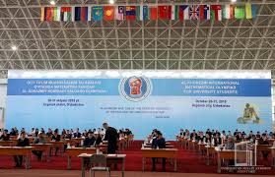
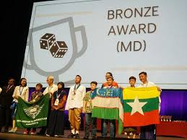
YOSHLAR QUNT BILAN O‘QIB - IZLANISHI KERAK
O‘zbekistonlik yoshlar jahonning turfa mamlakatlarida o‘tkazib kelinayotgan turli fan olimpiadalarida muvaffaqiyatli ishtirok etib kelmoqdalar. 2018-yil yurtimizda Muhammad al-Xorazmiy nomidagi “Yosh matematiklar” xalqaro olimpiadasi o‘tkazildi.

Slide 17
MUSTAQIL BAJARISH UCHUN TOPSHIRIQLAR:
t/r | Maxsus maktablarning nomi | Maxsus maktablarning maqsadi va vazifalari
1. | Prezident maktabi
2. | Muhammad al-Xorazmiy maktabi
3. | Ijod maktablari

